Slide 1
Выдающиеся Ростовские спортсмены
Екатерина Галицкая выдающаяся донская барьеристка .
Выполнил:Коваленко Александр

Slide 2
Екатерина Галицкая родилась в г. Ростове-на-Дону 24 февраля 1987 года . Легкой атлетикой Екатерина начала заниматься с 12 летнего возраста в Детской Юношеской Спортивной Школе №1 у тренера Калугина Александра Васильевича. Тренер сумел привить любовь к легкой атлетике . Любимым видом в легкой атлетике для Екатерины стали барьеры. Тренер заложил хорошую техническую базу для большого спорта. Уже тогда в юношеском возрасте Катя показывала отличные результаты , выигрывала и занимала призовые места на соревнованиях .Её трудолюбие и устремленность давали свои плоды .Спортивная карьера набирала обороты начиная с юношеского спорта, переходя в интересную взрослую спортивную жизнь.

Slide 3
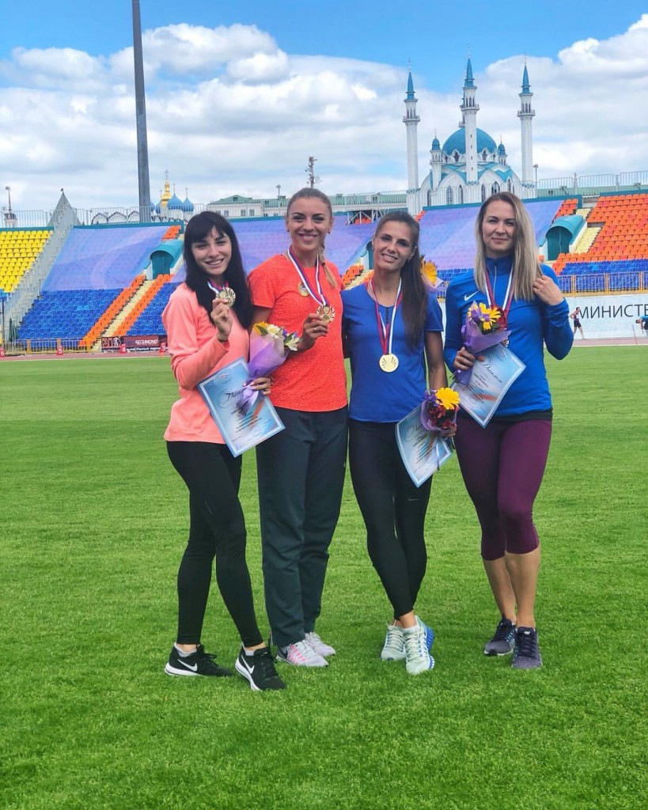
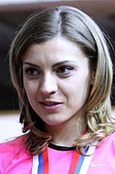
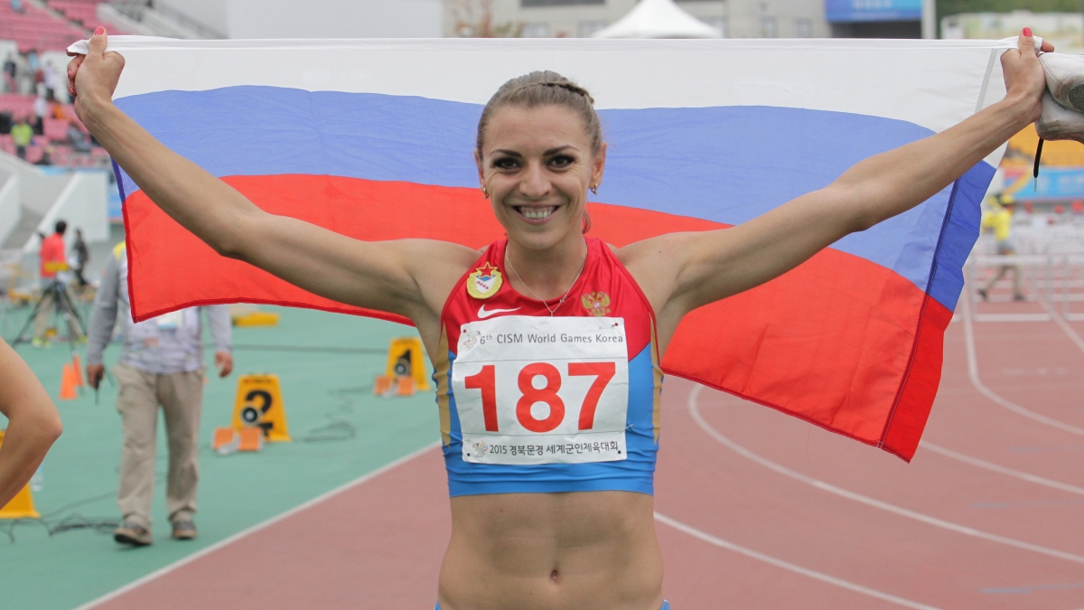

Slide 4
Награды и Призовые места
В 2002 году Екатерина выполнила норматив кандидата мастера спорта, в 2006 присвоено звание Мастера Спорта России. Входила в состав сборной России .Переехала тренироваться в Санкт Петербург к Э.П. Переверзеву и Е.Ю. Куликовой В 2011 году завоевала бронзу зимнего чемпионата России , а также завоевала золото в барьерной эстафете на летнем чемпионате России. Неоднократно становилась победителем и призером Чемпионатов страны и международных стартов. В2012 завоевала серебряную награду Чемпионата России показав в предварительном забеге результат 100с/б-12.78, а в финальном забеге 12.90 тем самым выполнила норматив А(12.96) для участия в Олимпийских играх в Лондоне. Получила звание Мастера Спорта Международного Класса. В Лондоне Екатерина смогла пробиться в полуфинал прибежав в своем забеге 3 и показав результат 12.89.К сожалению дальше не получилось пробиться, но я думаю что для каждого спортсмена это самая заветная мечта принять участие в таких великих соревнованиях как Олимпийские игры. И как сказал в 1908 году Пьер де Кубертен" Главное не победа ,а участие" .И самая главная победа в жизни каждого человека ещё впереди .А наша Донская барьеристка Екатерина Галицкая навсегда вписана в историю ,как участница XXX Летних Олимпийских Игр.

